Slide 1
FEGYELMEZÉS

Slide 2
Mikortól él a jv. fegyelmezési jogköre?
A játékvezetőnek attól a pillanattól van joga fegyelmezési szankciók alkalmazására, amikor a játéktérre lép egészen addig amíg elhagyja a játékteret a befejező sípszó után.
A fegyelmezés a jv-i. működés egyik legfontosabb része.
A jv. 3 fajta figyelmeztetési szankciót tud alkalmazni.

Slide 3
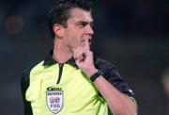

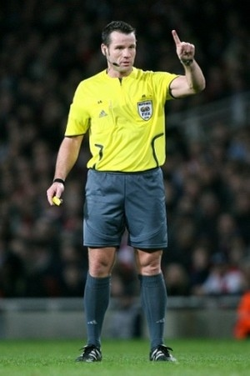
Szóbeli figyelmeztetés:

Slide 4
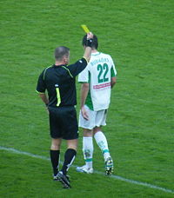


Sárga kártyás figyelmeztetések:

Slide 5
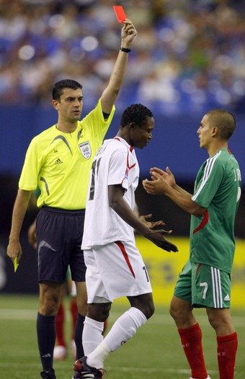
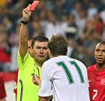
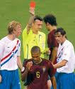
Kiállítások:

Slide 6
Sárga vagy piros kártya csak:
Játékosnak
Cserejátékosnak:
Vagy lecserélt játékosnak mutatható fel.

Slide 7
Figyelmeztetés jár sárga kártya felmutatásával annak a játékosnak aki elköveti a következő 6 szabálytalanság valamelyikét:
Sportszerűtlen magatartás:
A JV. Bírálata szavakkal vagy mozdulatokkal:
A játékszabályok következetes megsértése:
Az előírt távolság be nem tartása:-szabadrúgásnál, - szögletrúgásnál, - bedobásnál:
Belépés, vagy visszatérés a játéktérre a jv. engedélye nélkül:
A játéktér szándékos elhagyása a jv. Engedélye nélkül:

Slide 8
Kiállítandó az a játékos aki elköveti a következő 7 szabálytalanság egyikét:
Súlyos sportszerűtlenség:
Durva játék:
Ellenfél vagy bármely más személy leköpése:
Az ellenfél meggátolása a gól elérésében szándékos kezezéssel vagy nyilvánvaló gólhelyzet megsemmisítése
A kapura törő ellenfél meggátolása gól elérésében szabadrúgást vagy büntetőrúgást maga után vonó szabálytalansággal.
Goromba, durva, sértő kifejezések ill. mozdulatok használata
Ugyanazon a mérkőzésen ez második figyelmeztetés összegyűjtése.

Slide 9
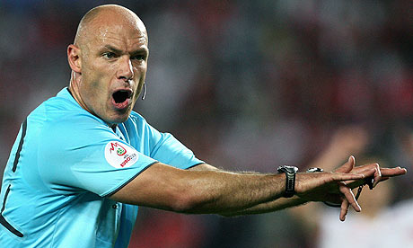
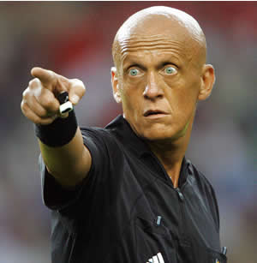
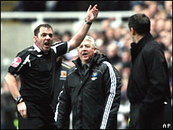
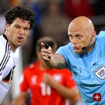
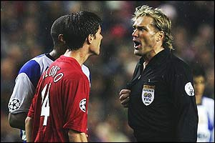
Minden játékvezető egy külön személyiség. A játékvezetők különböző külső tulajdonságokkal rendelkeznek. Vannak olyan játékvezetők akik ennek a külső tulajdonságnak köszönhetően nincsenek problémájuk a fegyelmezéssel:

Slide 10
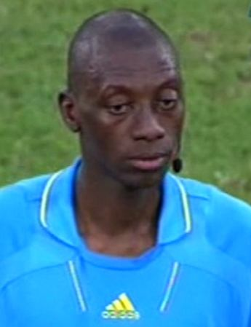
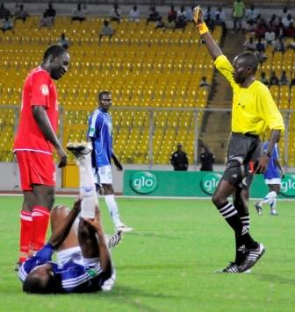
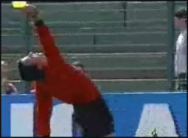
Illetve vannak olyan játékvezetők akik nem rendelkeznek ilyen külső tulajdonságokkal de nekik is meg kell találniuk azt a taktikát amivel fegyelmezni tudják a játékosokat:

Slide 11
Minden mérkőzéshez különböző taktikát kell felállítani a fegyelmezés terén. Minden mérkőzésre érdemes előre felkészülni, hogy mi várható azon a mérkőzésen:
Milyen tétje van a mérkőzésnek?( bajnoki cím, dobogóért folytatott küzdelem, kiesés elleni harc.)
Mekkora földrajzi különbség van a két falu között?( szomszédvárak rangadója)
Van-e valami különböző pikantériája a meccsnek?( falu nap,bucsú).
Melyek azok a játékosok akikre külön kell figyelni?

Slide 12
Minden mérkőzésre a játékvezetők különböző fegyelmezési taktikát állítanak fel maguknak.
Aminek azonban minden taktikában jelen kell lennie az a fegyelmezés két legfontosabb jellemzője:
KÖVETKEZETESSÉG:
HATÁROZOTTSÁG:
Ezt a két jellemzőt minden játékvezetőnek alkalmaznia kell!!!!

Slide 13
HATÁROZOTTSÁG
A fegyelmezés alapvető tulajdonsága.
Ha egy jv. nem tud végig határozottan fellépni a különböző szituációknál a fegyelmezése semmit sem fog érni. Már a mérkőzés helyszínére való érkezéskór látniuk kell a játékosoknak, vezetőknek, hogy ez a jv. határozott és ezáltal könnyebb lesz a játékosokat fegyelmezni.

Slide 14
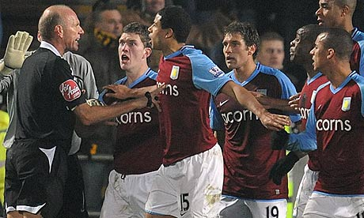
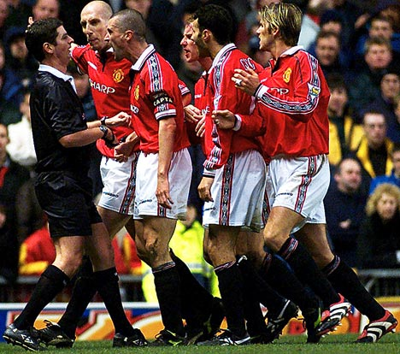
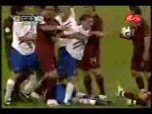
Ha ez viszont nem következik be rengeteg olyan szituáció, tömeg jelenet fog kialakulni a mérkőzésen amit a jv. nem fog tudni kezelni.

Slide 15
KÖVETKEZETESSÉG
A fegyelmezés másik alapvető tulajdonsága. Mindegy hogy a jv. Milyen taktikát választ a fegyelmezéshez a lényeg, hogy végig következetesen fegyelmezze a játékosokat. Ne legyen olyan amiért az egyik oldalon adunk sárga kártyás figyelmeztetést azért a másik oldalon nem. Vagy ha az elején adunk egy szabálytalanságért figyelmeztetést akkor a mérkőzés végéig az ugyanilyen szabálytalanságért végig adnunk kell sárga kártyás figyelmeztetést.

Slide 16
A fegyelmezés sikerétől függ, hogy milyen nehéz lesz a jv.- nek az adott mérkőzés levezetése. Vannak olyan esetek a mérkőzés során főleg az elején amikor jobb ha a jv. Szóbeli figyelmeztetést alkalmaz egy-egy szabálytalanság során minthogy egyből sárga lappal figyelmezteti a vétkes játékost. Nagyon sok olyan játékost ismerünk osztálytól függetlenül akiket nagyon nehéz fegyelmezni ill. azt hiszik magukról hogy sokkal jobban tudnak mindent, mint mi játékvezetők.

Slide 17


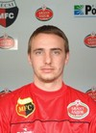
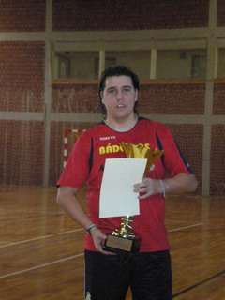
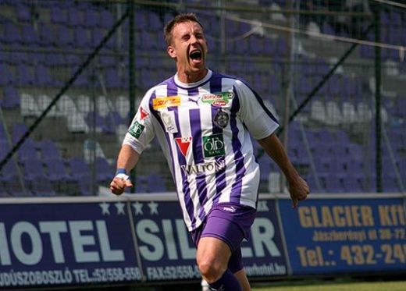

Slide 18
A játékosok többsége sokkal jobban elfogadják azokat a játékvezetőket akik inkább játékos pártiak. De ezzel nagyon vigyáznia kell minden játékvezetőnek, hogy ez a mérkőzésen vagy esetleg a későbbiekben nehogy vissza üssön és néhány játékos azt higyje, hogy ezek után nekik mindent szabad a mérkőzésen. Természetesen vannak olyan esetek amikor nem elég a szóbeli figyelmeztetés hiába viselkedik velünk „kedvesen” a játékos, ha olyan szabálytalanságot követ el akkor „kutya kötelességünk” oda adni neki a sárga kártyát illetve a piros kártyát.

Slide 19
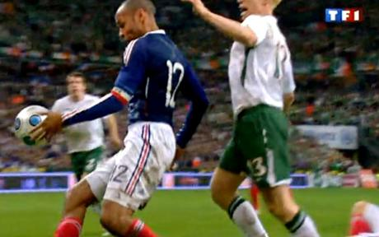
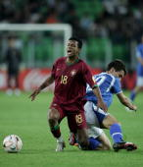
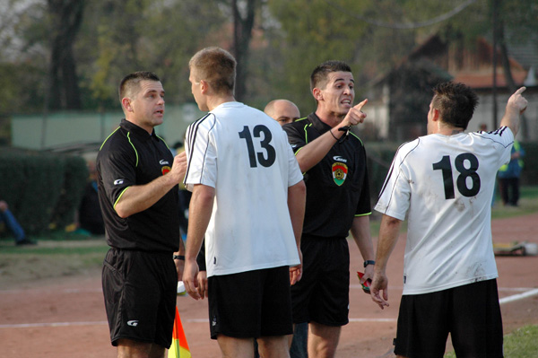
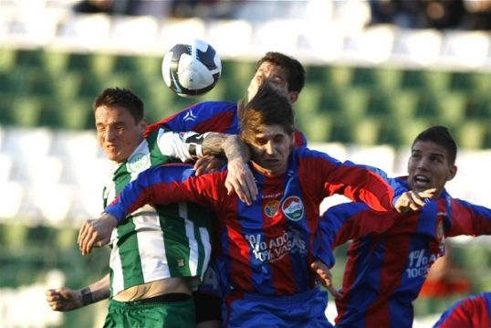

Slide 20
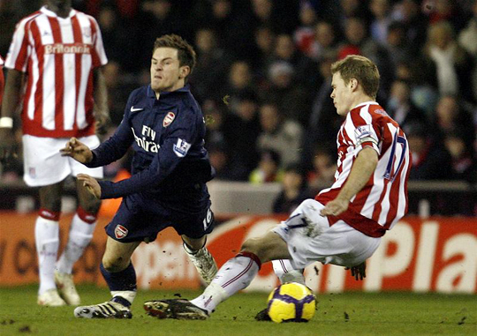
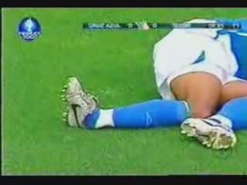
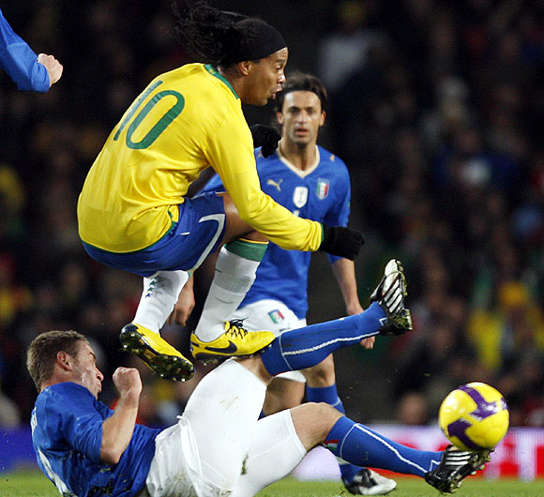
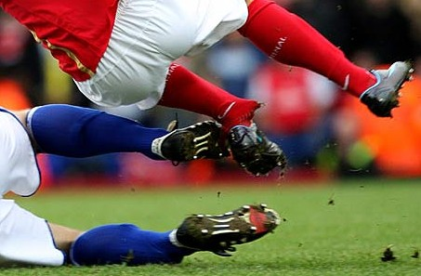


Slide 21
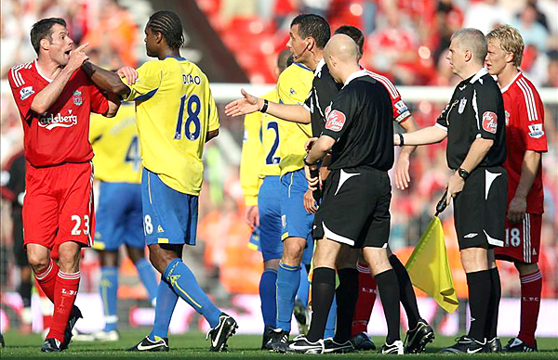
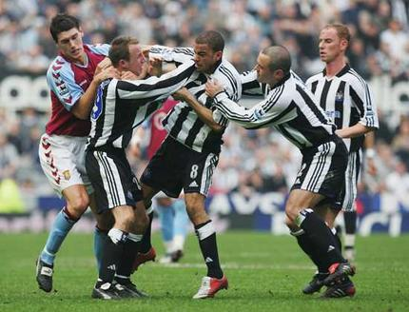
A játékvezetők fegyelmezését egyértelműen megkönnyíti a játékvezetők jó helyezkedése. Nagyon fontos a különböző tömegjeleneteknél a játékvezető nagyon közeli helyezkedése.
Minden tömegjelenet alkalmával a jv. köteles mindkét részről egy-egy játékost sárga lappal figyelmeztetni.

Slide 22
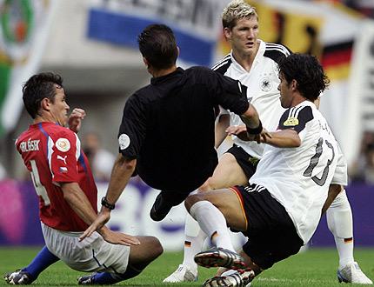
De persze figyelnünk kell arra is, hogy a helyezkedésünkkel ne zavarjuk a játékot.

Slide 23
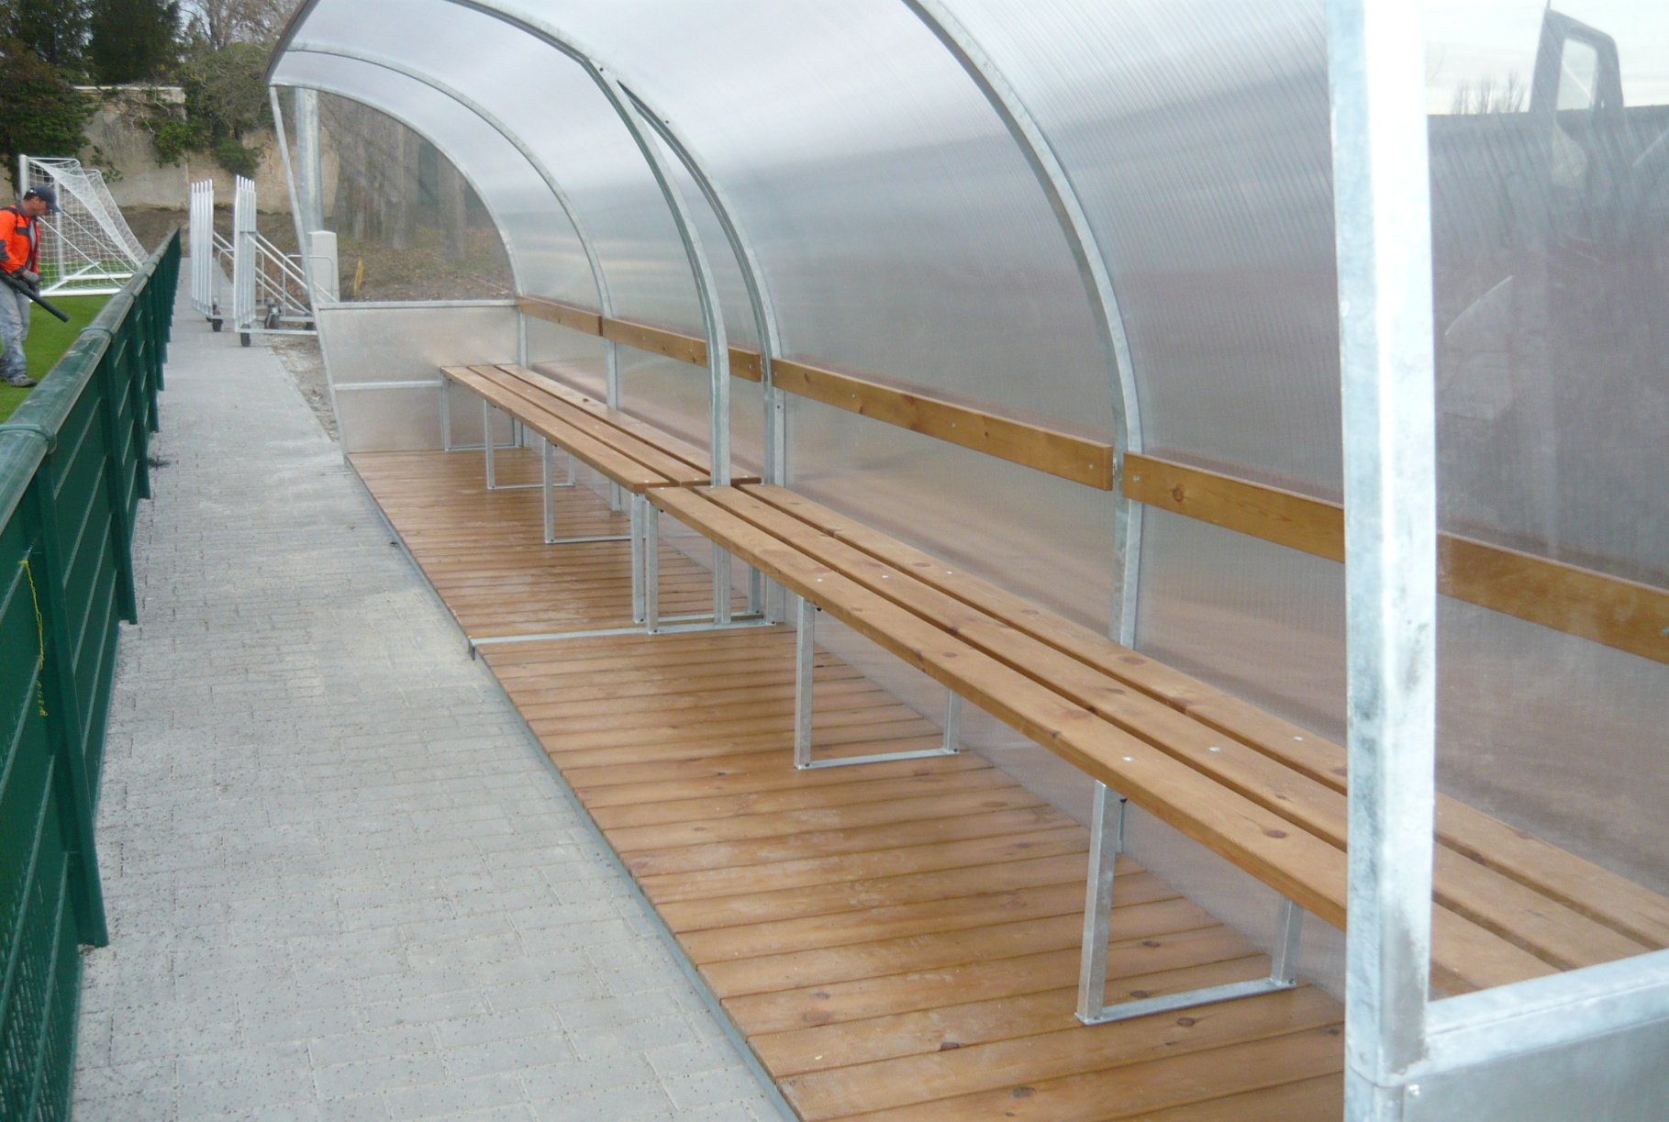
A jv.- nek a játékosok fegyelmezése mellett nagyon fontos feladata még a kispadok fegyelmezése.

Slide 24
A kispadon lévő játékosok részesülhetnek sárga, illetve piros kártyás figyelmeztetésben. Ezen kívül a kispadon lévő többi személyt is el lehet küldeni a kispadról.( orvos, gyúró, edző). Nagyon fontos, hogy az egész mérkőzés során a játékvezető ill. asszisztense végig felügyelete alatt tartsa a kispadon helyet foglalókat. Mert ugye mint tudjuk sok helyen „ olyan a csapat, mint a kispad”.

Slide 25


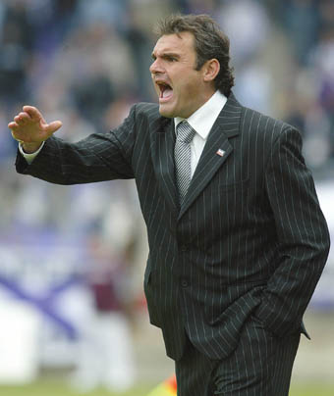

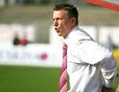


Slide 26
Nagyon fontos, hogy a mérkőzés elején a jv. Olyan tekintélyt szerezzen magának amivel kivívja elfogadtatását nemcsak a játékosokkal, hanem a kispadon helyet foglalókkal. Minél kevesebbet kell törődnünk a kispad fegyelmezésével annál több energiánk marad a pályán történtek felügyeletére. Bármelyik osztályban is működünk pályafutásunk során sok olyan csapattal fogunk találkozni, ahol a kispadon lévők még akkor is kritizálni fogják működésünket, ha szakmailag hibátlanul is látjuk el a feladatunkat.

Slide 27
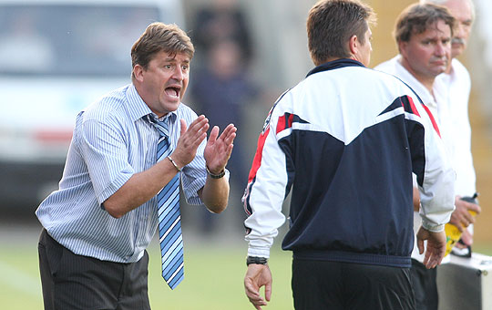

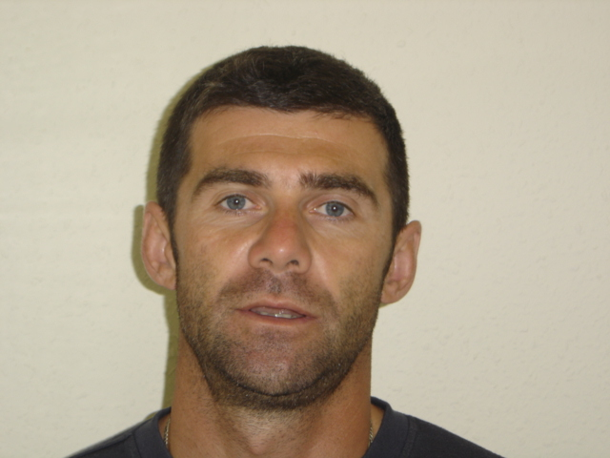
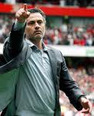

Slide 28
Nagyon fontos, hogy felkészüljünk ezeknek a kispadoknak a fegyelmezésére. Ez a felkészülés lehet saját tapasztalatok alapján ill. a kollégákkal való beszélgetéssel. A mérkőzés során végig következetesen kell fegyelmezni a kispadon lévőket is. Ha egy edző folyamatosan reklamál nálunk vagy az asszisztensünknél ezt a jv.-nek minél előbb le kell reagálnia. „Nem szabad hagyni, hogy a kispad a fejünkre nőjön”. Nagyon fontos dolog, hogy az edző vagy más személy elküldését a kispadról ne kapkodjuk el.

Slide 29
A legjobb fegyelmezési szankció ha az első esetben személyesen megyünk ki a kispadhoz és úgy figyelmeztessük. Természetesen ha még egyszer figyelmeztetni kell az edzőt abban az esetben el kell küldeni a kispadról. De vannak itt is olyan esetek amikor először kimegyünk a kispadhoz figyelmeztetni valakit azonnal el lehet küldeni. Pl. ha egy edző egy kétes szituáció után felpattan a kispadról, és a kispad melletti széket úgy hozzá vágja a reklámtáblához, hogy ketté törik és közbe folyamatosan szid minket akkor őt azonnal el lehet küldeni a kispadról.

Slide 30
Ha figyelmeztetünk egy edzőt nagyon fontos, hogy figyeljünk arra, hogy tisztességesen beszéljünk vele, nehogy olyat mondjunk ami után bajunk származhat belőle.

Slide 31
KÖSZÖNÖM A FIGYELMETEKET!

